Slide 1
КЛАСИФИКАЦИЈА ЕКОЛОШКИХ ФАКТОРА
Еколошки фактори се деле на: абиотичке и биотичке факторе.
- Абиотички фактори (утицај неживе природе на жива бића) обухватају:
*климатске факторе ( Т, сунчево зрачења, влажност и ваздух са својим физичким и хемијским особинама);
*едафске фактора ( физичке, хемијске и биолошке карактеристике земљишта);
*орографске факторе ( надморска висина, географска ширина, нагиб терена ,окренутост према странама света,морска дубина)
Биотички фактори су:
* узајамни утицаји живих бића (биљака, животиња и микроорганизама);
*утицаји живих бића на неживу природу;
У оквиру узајамних утицаја живих бића разликујемо неколико типова односа:
Узајамни односи биљака;
Узајамни односи животиња;
Узајамни односи биљака и животиња.

Slide 2
Утицај абиоточких фактора

Slide 3
Узајамни односи биљака:
- СИМБИОЗА је узајамно корисна заједница два различита организма. Пр: алге и гљиве у лишајевима
- МИКОРИЗА је заједница виших биљака и гљива.
- ПАРАЗИТИЗАМ је заједница два организма где један организам живи на рачун другог организма.Пр:вилина косица ( без хлорофила,нема ни праве листове, живи на рачун других биљака); потајница, водњача која паразитира на мајчиној душици...
ПОЛУПАРАЗИТИЗАМ је заједница где један организам део потреба за свој живот остварује на рачун неког другог, а део остварује сам. Неке биљке имају способност да обављају процес фотосинтезе, али немају способност да узимају из земљишта воду и мине.материје. Због тога су повезане са другим биљкама од којих добијају неопходне материје.Пр: имела, орхидеја.
- КОМЕНСАЛИЗАМ је заједница две различите врсте у којој једна врста има користи, а друга ни користи ни штете. Пр: лијане, бршљан, павита.
- ЕПИФИТЕ су биљке које живе на површинама других биљака или неживим структурама, а воду и минералне материје упијају из ваздуха.Пр: лишајеви, маховине, бромелија...

Slide 4
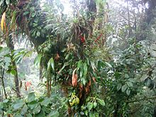
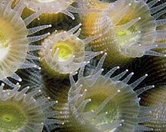
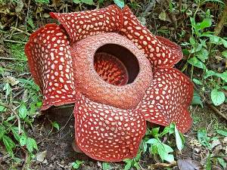
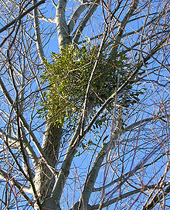
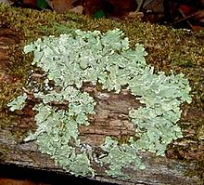
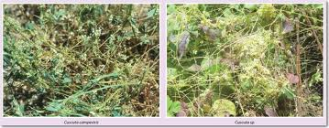
Микоризни однос између гљиве Amanita muscaria и бели бор Pinus alba
Полипи корала живе у симбиози са једноћелијским мрким алгама
Епифитске лијане у тропским шумама
Raflesija je parazitska biljka, bez listova i korena, koja hranu crpi iz druge biljke. Cveta samo dve nedelje godišnje, od avgusta do oktobra.
вилина косица
Бела имела Verbascum alba
Заједница лишаја
на кори храста

Slide 5
Узајамни односи животиња:
СИМБИОЗА - Пр: рак самац и морска саса; шкољка периска живи у необичној симбиози са једним малим раком, који је додиром упозорава на опасност. После додира шкољка снажно затвара своју љуштуру, у коју улази и мали рак стражар.
ПАРАЗИТИЗАМ - Пр: метиљи, пантљичаре, пијавице ,крпељи...
ПРЕДАТОРСТВО (однос грабљивице и плена)
борба мужјака за женку, борба за храну, простор ткђ. је облик односа између различитих врста у заједници.

Slide 6
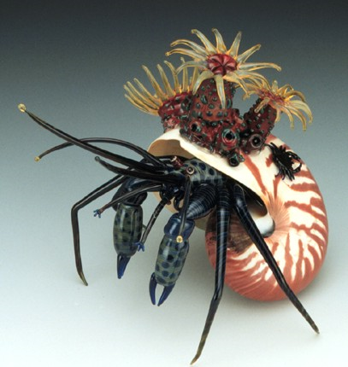
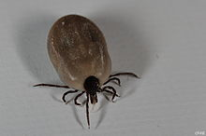
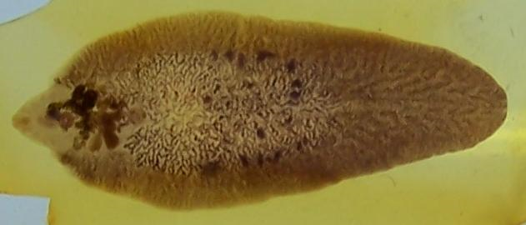
Рак Pinnotheres sp. живи у плаштаној дупљи крупних шкољки
Рак пустињак
Ендопаразит Fasciola hepatica –велики метиљ
Ектопаразит Ixodes ricinus – крпељ

Slide 7
Узајамни однос биљака и животиња:
- биљке су прва карика у ланцу исхране; опрашивање биљака путем инсеката и птица, расејавање плодова и семена; сапрофити(организми који се хране трулим, угинулим деловима живих бића); штеточине( у инвазији); карниворне биљке (биљке месождерке) - Венерина мухоловка, Росуља (код нас на Власинском језеру)..

Slide 8
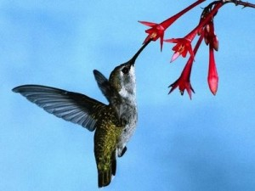
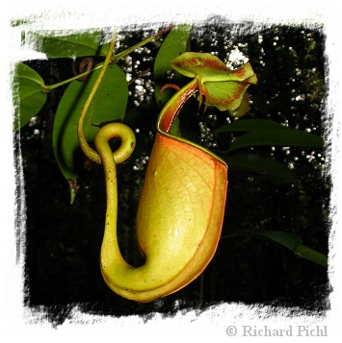
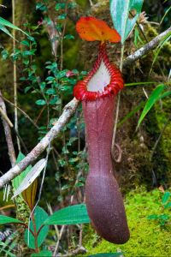
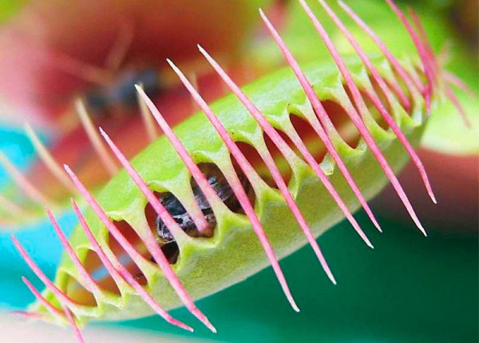
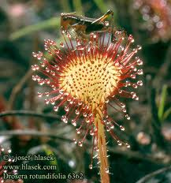
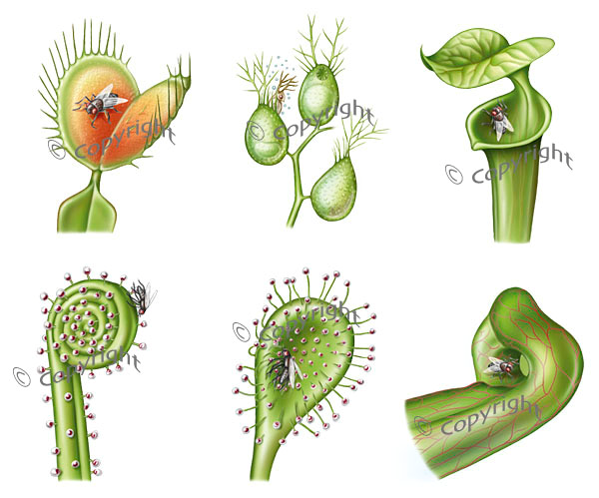
Венерина мухоловка

Slide 9
Утицај живих бића на неживу природу:
Кисеоник , у атмосфери и води створили су произвођачи, а угљен диоксид потрошачи и разлагачи;
Наслаге крењачких стена;
Наслаге угља, лежишта нафте и природног гаса;
Стене, дно мора и океана изграђени су од љуштура силикатних алги.

